Slide 1
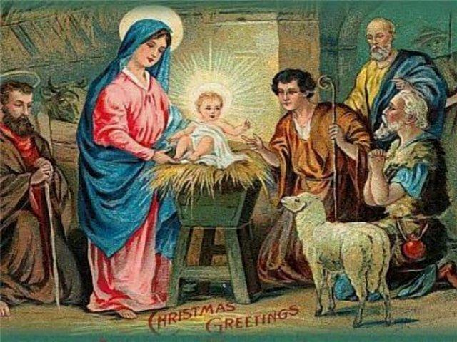

Різдво
Історія свята
Виконала :
Нижня Інна
учениця 10-В класу

Slide 2
Зміст:
1.Різдво Христове
2.Встановлення свята
3.Святкування Різдва і Україні
4.Свят Вечір
5.Свята Вечеря
6.Вертеп
7.Колядки
8. Коляд,Коляд,Коляда
9.Як українці уявляють собі Різдво

Slide 3
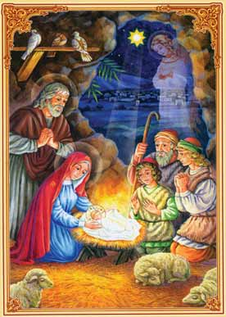
Різдво Христове
Різдво Христове — велике християнське свято, день Народження Ісуса Христа, Спасителя світу і Відкупителя людей з полону гріха.
Римо-Католицька Церква, більшість протестантських церков, а також більшість православних, включаючи Константинопольську, Антіохійську, Александрійську, Кіпрську, Болгарську, Румунську й Грецьку церкви, святкують Різдво в ніч з 24 на 25 грудня.
Єрусалимська, Російська, Сербська, Грузинська православні церкви, усі Українські православні церкви, а також Українська греко-католицька церква святкують Різдво в ніч на 25 грудня за старим Юліанським календарем, що в ХХІ столітті відповідає ночі з 6 січня на 7 січня за сучасним Григоріанським календарем.
Вірменська апостольська церква святкує Різдво 6 січня, в один день із Хрещенням Господнім.
7 січня є офіційним державним святом в Україні, Росії та Білорусі

Slide 4
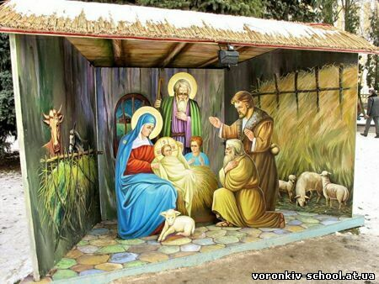
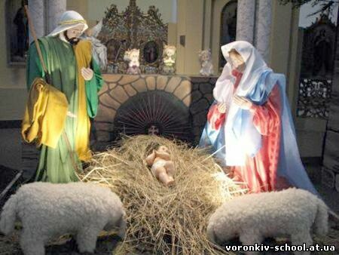
Встановлення свята
Протягом трьох перших сторіч християни не мали окремого свята Христового Різдва. Ймовірно це було пов'язано із впливом юдаїзму — за юдейським віровченням народження людини — «початок скорбей і хвороб». Лише після того, як у християнські громади ввійшли греки (і інші елліністичні народи) під впливом їх звичаїв було почате святкування й Різдва Христового.
Формальне ж рішення про святкування Різдва Христового 25 грудня було прийнято на Ефеському (Третьому Всесвітньому) церковному соборі в 431 році.

Slide 5
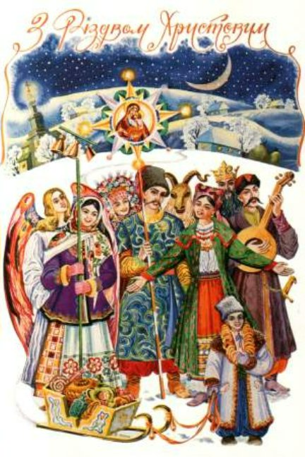
Святкування Різдва в Україні
Другий день Різдва називався колись Пологом Богородиці, у лемків Вимітним днем, бо того дня ходили по хатах чоловіки (мабуть, парубки) і замітали за тамтешню дівчину, за що діставали від господарів «почесне».
З початком Різдва вже можна було вживати не пісну їжу. Власне до цього свята в кожному господарстві кололи свиней, щоб наготувати різноманітних м´ясних страв. За правило приходити один до одного в гості, щоправда, до обіду намагалися не відвідувати сусідів, особливо це стосувалося жіночої статі. Якщо жінка чи дівчина першою заходила в хату, то неодмінно «приносила лихо», а тому, запримітивши «небажаних гостей», примикали двері; коли ж оселю до обіду відвідував хлопець або чоловік, то його намагалися почастувати.
Різдвяні колядницькі ватаги споряджали переважно парубки. Вони заздалегідь вибирали ватага, себто керівника, «міхоношу», «козу», «пастуха з пугою» тощо. «Козу» зодягали у вивернутий вовною назовні кожух, прилаштовували солом´яні роги, хвіст і дзвіночок на шию; в інших регіонах були свої відмінності, зокрема ватага супроводжували «циган», «лікар», «єврей», «смерть з косою» тощо. Проте обов´язковим атрибутом мала бути рухома зірка, яку постійно носив ватаг («Береза»).
Заходячи на подвір´я, колядники просили дозволу, і коли господар зголошувався, починали виставу із віншувальних пісень-колядок та жартівливих сценок. У поетичних текстах оспівувались господар, господиня та їхні діти, зичили їм щастя і здоров´я, а в господарстві, щоб були статки і щедрий приплід. Натомість, якщо в родині були діти, котрі довго не розмовляли, то таким давали напитися води з ритуального дзвіночка. Це начебто мало допомогти «оживити дзвінкий голос».

Slide 6
Свят Вечір
Ми, українці, святкуємо його 6 січня напередодні Різдва. А за старим стилем вечір 24 грудня напередодні Різдва. З ним було пов´язано багато звичаїв і обрядів.
Цілий день напередодні Різдва українці готували вечерю і нічого не їли до вечора, поки не з´являлася перша зоря на небі (бо саме в цей час народився Ісус Христос). Підготовка до святкової вечері носила урочистий характер і розгорталася як справжній ритуал. За уявленнями, всі предмети, які мали відношення до обрядового столу, набували чудодійної сили.
У деяких регіонах прикрашали ялинки: горішками, цукерками, спеченими півниками та пташками. На стіл та під стіл розсипали сіно і ставили в чотирьох кутах часник, а на те сіно, що на підлозі, розкидали горіхи, мак та пшеницю, щоб наступний рік був врожайним. Уся родина чекала з великим нетерпінням зірки на небі. Якщо ніч зоряна – то наступний рік буде дуже врожайним.
До свят-вечіра готували чітко визначену кількість страв (7, 9 чи 12), використовуючи майже всі наявні у господарстві продукти, за винятком скоромних (тобто без яєць, сметани, молока і масла) і звичайно ж, без м´яса. Це дуже давня традиція, яка передається з покоління в покоління і з часом страви, які ми бачимо на столі змінюються, стають більш сучасними та вдосконалими. Але є певна їжа, яка повинна бути на столі під час Святвечора.
Кутя – основна страва Різдва. Варена пшениця з медом і маком до якої додаються родзинки та волоські горіхи. Це символ достатку і плодовитості ідеї спасіння, яку приніс Ісус своїм народженням у Віфлеємі.
Оселедець.
Риба: смажена, запечена.
Вареники начинені: квашеною капустою або квасолею.
Варена біла квасоля, заправлена цибулькою.
Голубці з картоплею.
Грибова поливка.
Борщ.
Вушка – ця страва подається до борщу і начинена грибами.
Узвар – це напиток з варених сухофруктів (яблук, слив та грушок).
Пампушки.
Маківник.
Сама трапеза проходила з додержанням певних правил і нагадувала розгорнуте обрядове дійство. Обов´язково запалювали воскову свічу. Господар курив ладаном у хаті й читав молитву, щоб відвернути злі сили. Захисну функцію виконували також звичаї закликання морозу, обряди, якими застерігалися від бурі, хижих звірів, відьом, чарівників та ін. Існувало й повір´я, що той, хто спить у ніч перед Різдвом, проспить царство небесне.

Slide 7
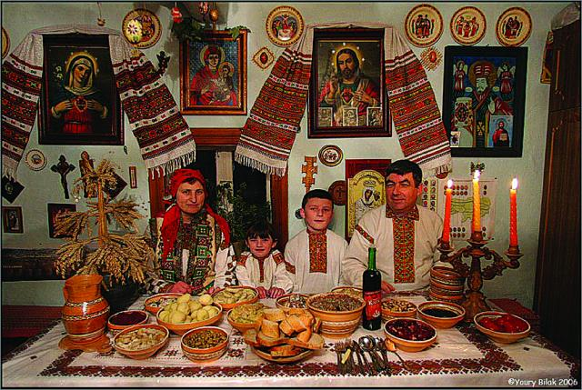
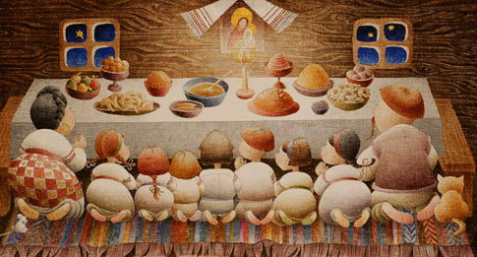
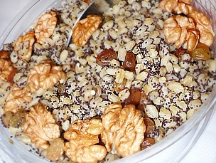
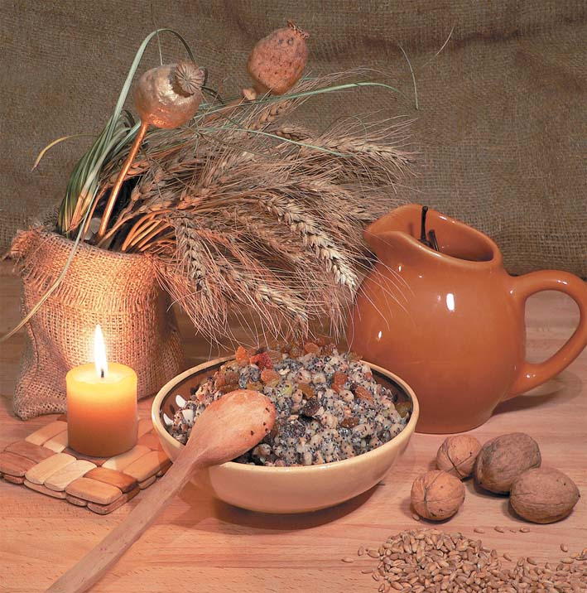
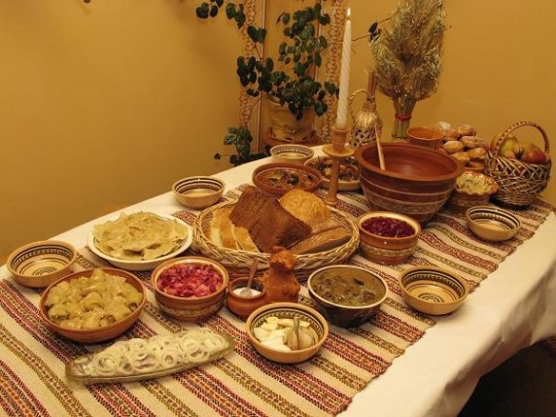
Свята Вечеря

Slide 8
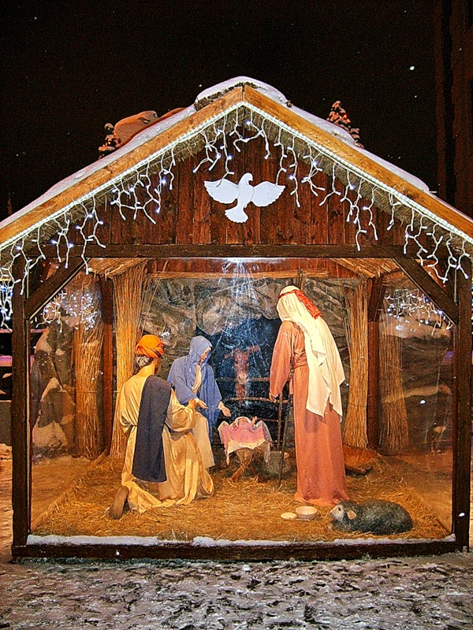
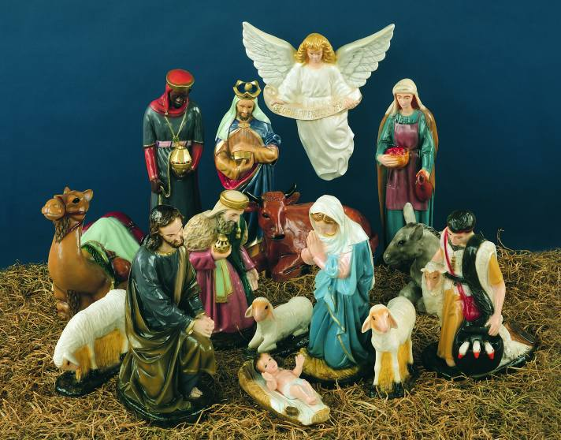
Вертеп
Одна з найкращих прикрас Різдва – це ВЕРТЕП. Це театр, у якому тимчасово акторами стають всі охочі. Це дійство, яке відображає народження Христа. Вертепні сценки, які хоча й міняються з часом, у своїй суті передають містерію Різдва. Міняються літературні та сценічні форми, однак не міняється основна вістка, про яку розповідають Ангели, Пастухи, Царі. Темою вертепних сценок є біблійні сюжети, які деколи перегукуються з сучасністю (соціальні та політичні проблеми України).
Вертеп колись був ляльковим, з яким ходили наші предки по хатах найзаможніших господарів, – це велика, до чотирьох метрів висотою і до трьох метрів шириною дерев´яна коробка, зроблена з тонких дощок та картону. Сама назва «вертеп» є символічною, адже на церковно - слов´янській мові це слово означає земляну печеру, в якій народився Ісус Христос. Коробка була поділена на два поверхи. Горішній поверх представляв Віфлеєм. Тут відбувалися тільки духовні події, пов´язані з Різдвом, сцени з ангелами, магами, пастухами. Внизу в центрі стояв трон Ірода, а збоку висів дзвінок, у який дзвонив паламар. Підлога була встелена хутром, щоб не було видно щілин, які розходилися на всі боки і по яких виконавець водив ляльки. Він стояв за задньою стіною коробки і говорив за ляльок різними голосами, відповідно до ролей дійових осіб. Інколи під час вистави за сценою співав молитви й духовні канти хор, або ж скрипаль грав на скрипці, під яку співали й танцювали ляльки.
Немає достатньо даних, щоби визначити час, коли вертеп уперше з´явився на території України. Вчені припускають, що перші вертепні дійства походять з XVII із Західної України.

Slide 9
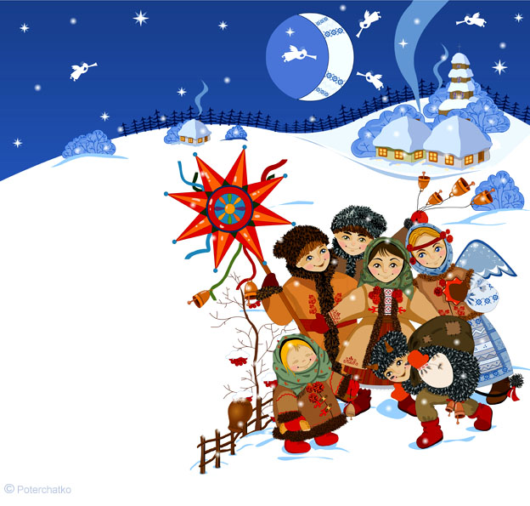
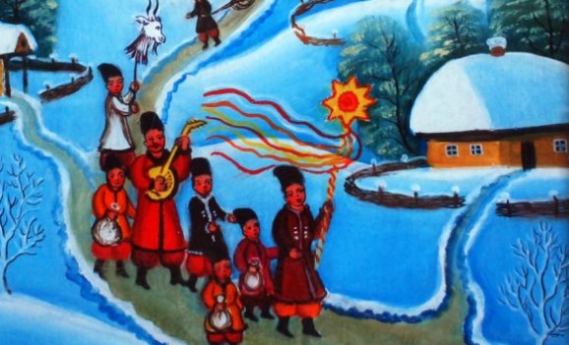
Колядки
Колядки — величальні обрядові пісні зимового циклу, які походять з глибокої давнини, давній звичай зимових (переважно різдвяних) обходів із виконанням величально - поздоровних пісень (колядок) і речитативних формул (віншівок). Колядки приурочені до найголовнішого свята — зимового сонцевороту, перемоги світла і життя над зимовим мороком і змертвінням у природі, пов´язані з давнім арійським культом Сонця. Предки українців відзначали три фази Сонця — весняне рівнодення, літнє і зимове сонцестояння. Коляди і весь обряд колядування у християнський час значною мірою перенесені на християнське Різдвяні свята. З´явилися колядки, в яких архаїчні мотиви й образи перепліталися з біблійними (народження, життя, муки, смерть і воскресіння Христа). Окреме місце посідають церковні коляди авторського, книжного походження («Тиха ніч, свята ніч»; «Нова радість стала»; та інші).
Колядки з´явилися ще у язичницькі часи і пов´язані з днем зимового сонцестояння, яке називали святом Коляди, або Коротуна. Його святкували 25 грудня. Вважалося, що в цей день Сонце з´їдає змій Коротун. Всесильна богиня Коляда в Дніпровських водах народжувала нове сонце — маленького Божича. Язичники намагалися захистити новонародженого. Вони проганяли Коротуна, який намагався з´їсти нове Сонце, а потім ходили від хати до хати, щоб сповістити людей про народження нового Сонця, і зображення цього сонця носили з собою. Ця традиція збереглася й до сьогодні. А тільки на небі сходила зоря, група чоловіків, неодруженої молоді, дітей заходила на подвір´я кожної хати, заходили в двір, будили господаря і славила господарів, бажала їм здоров´я, щастя, щедрого врожаю, достатку, співали його родині величальних пісень про сонце, місяць, зорі за що отримувала певну винагороду. В основі цих обходів лежала магічна ідея "першого дня", згідно з якою побажання, висловлені на новорічні святки, мали стати реальністю.
Звичай Колядування, як і щедрування, відігравав важливу роль у розвитку народної музично-пісенної творчості. Новорічні наспіви виконувалися колективами (співочими ватагами, гуртами) різного складу: парубочими, дівочими, дитячими, старшого віку. Це визначало певні особливості їхньої мелодики, ритму й навіть змісту. Дитяче Колядування мало спрощену форму — в основному це прохання винагороди.

Slide 10
КОЛЯД, КОЛЯД, КОЛЯДНИЦЯ
Коляд, коляд, колядниця,
Добра з медом паляниця,
А без меду не така,
Дайте, дядьку, п'ятака.
Одчиняйте скриньку
Та давайте сливку.
Одчиняйте сундучок
Та давайте п'ятачок
Коляд, коляд, колядниця,
Добра з медом паляниця,
А без меду не така,
Дайте, тітко, пирога.
Як не дасте пирога,
Візьму бика за рога,
Поведу на торжок,
Куплю собі пиріжок.

Slide 11
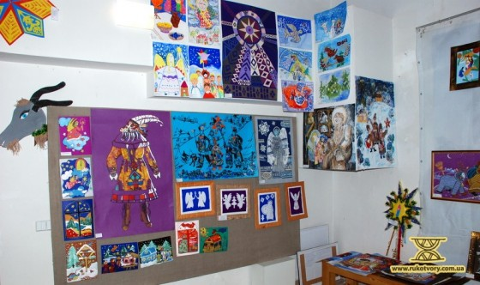
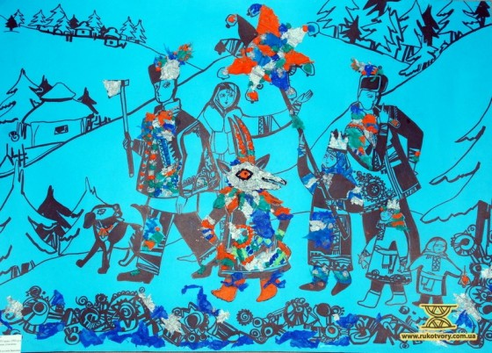
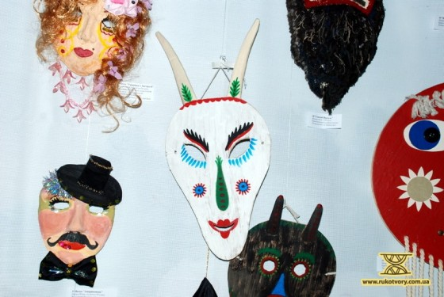
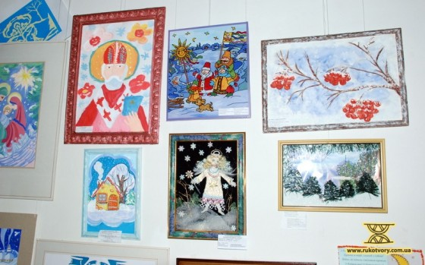
Як українці уявляють собі Різдво

Slide 12
Кінець
5

